Slide 1


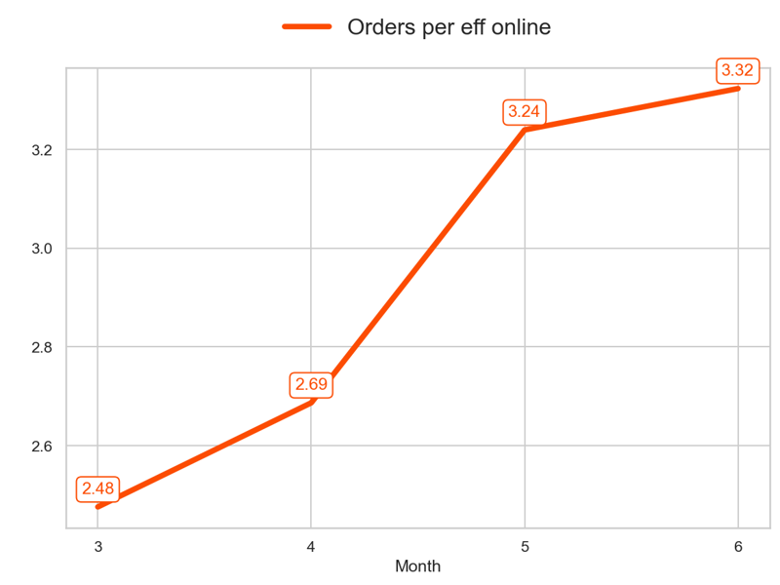
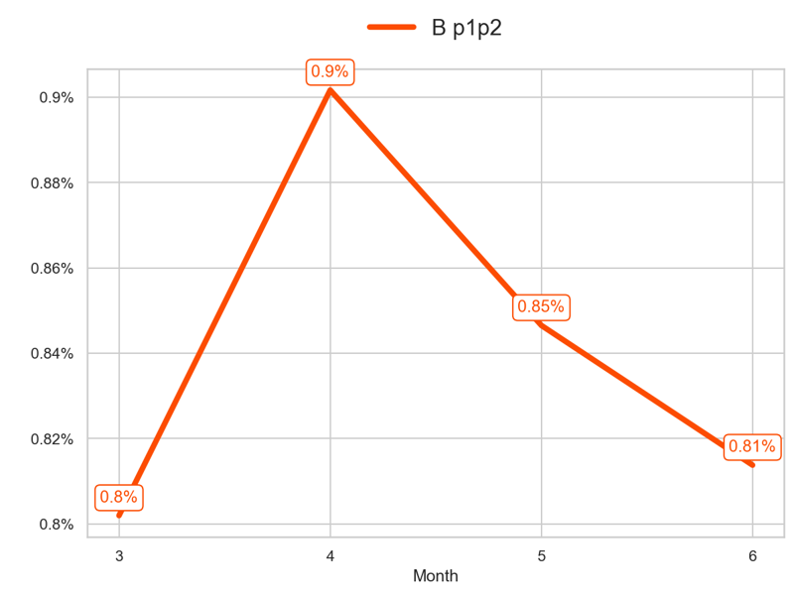
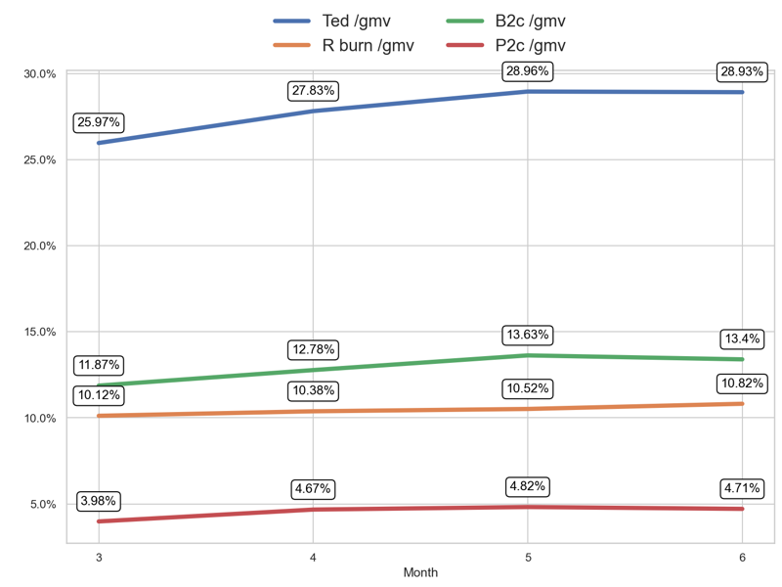
PERFORMANCE
Action Title
Priority 1 (New Rs) -
Insights
Media de los últimos 4 meses: 2.93
Media de los últimos 4 meses: 0.01
Example text

Slide 2
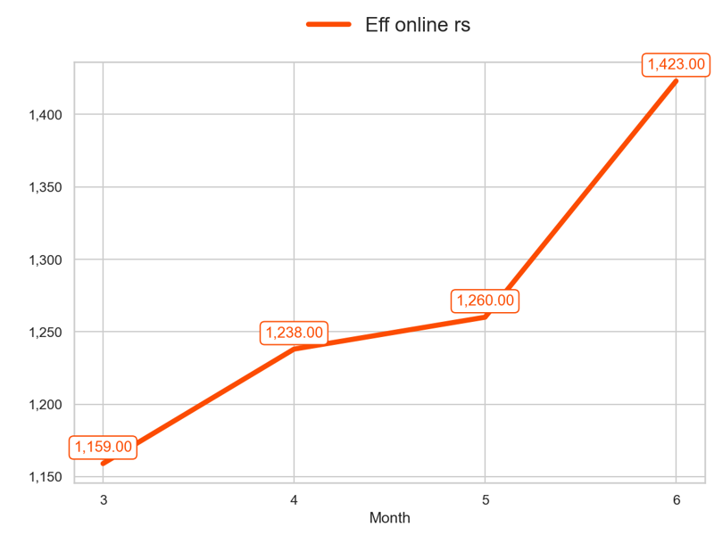
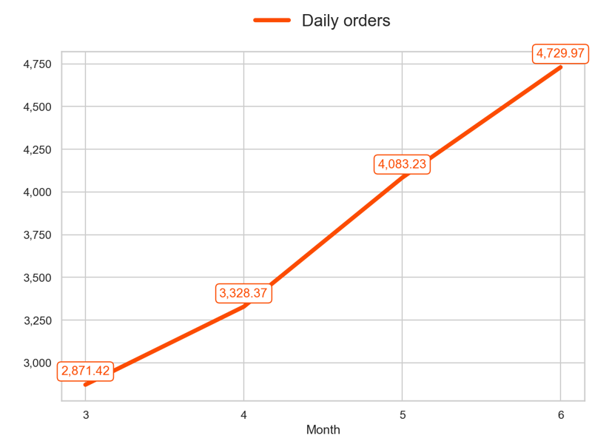
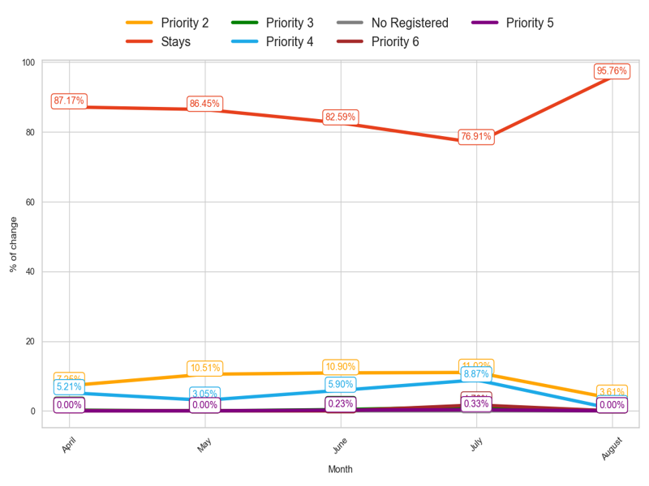
MIXED
Action Title
Priority 1 (New Rs) -
Insights
Media de los últimos 4 meses: 1270.0
Media de los últimos 4 meses: 3753.24
Example text

Slide 3
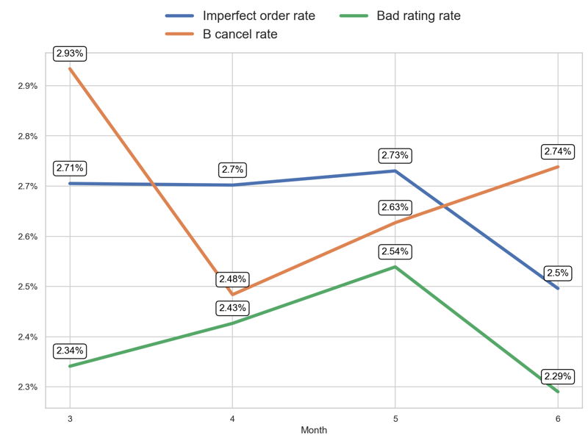
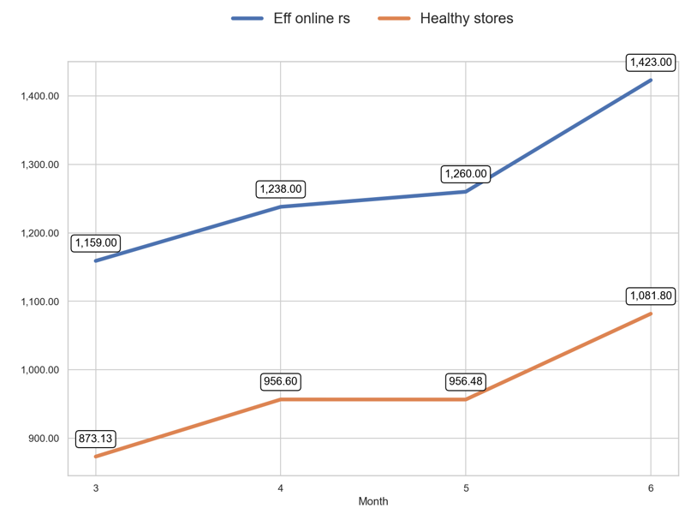
SERVICE
Action Title
Priority 1 (New Rs) -
Example text
Example text

Slide 4
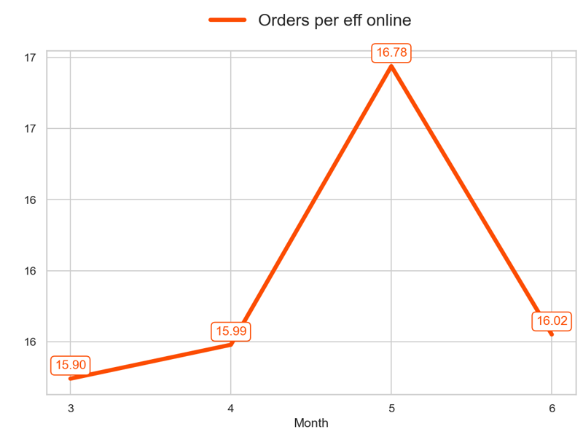
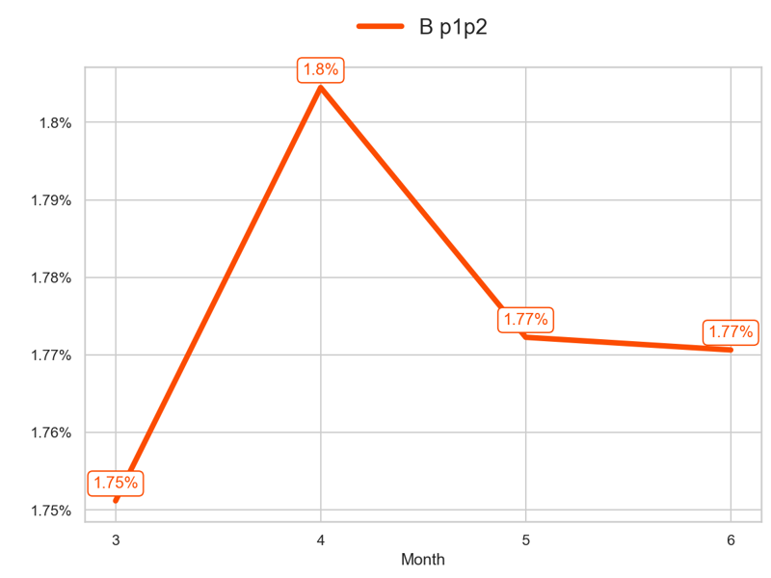
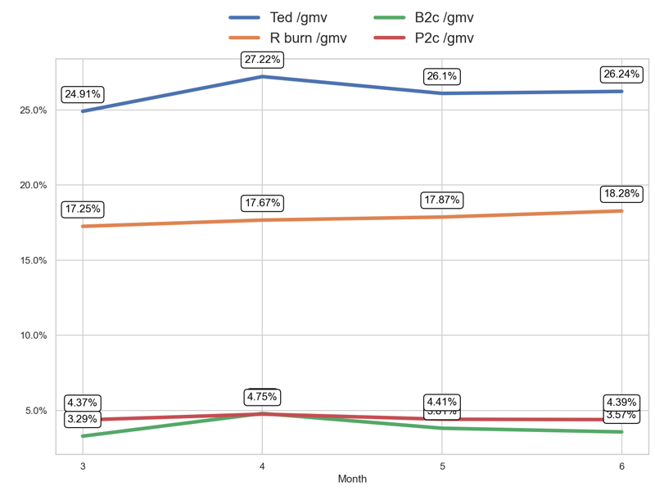
PERFORMANCE
Action Title
Priority 2 -
Insights
Media de los últimos 4 meses: 16.17
Media de los últimos 4 meses: 0.02
Example text

Slide 5
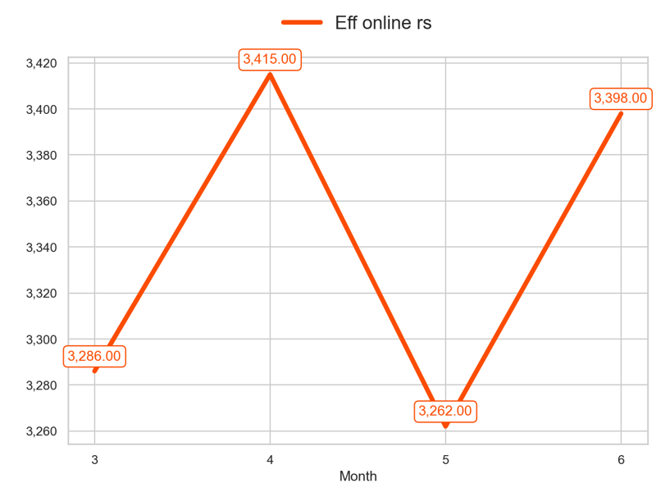
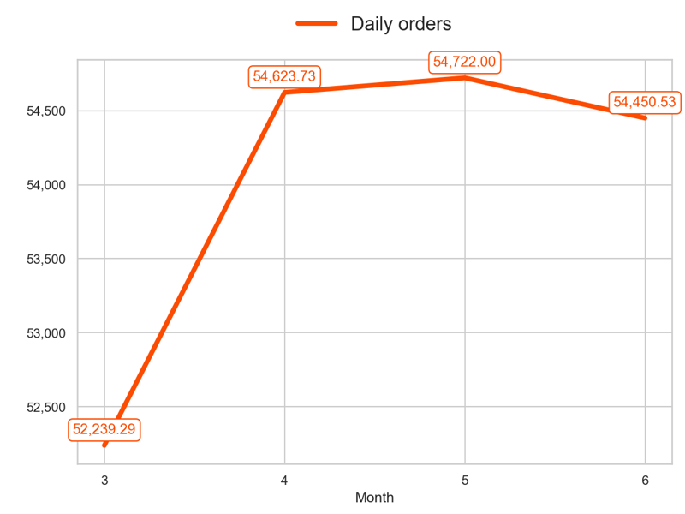
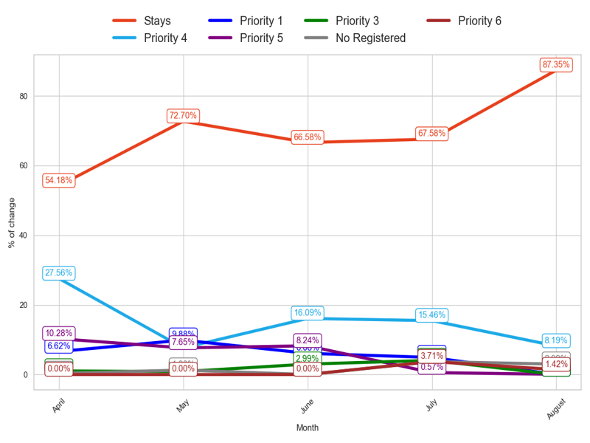
MIXED
Action Title
Priority 2 -
Insights
Media de los últimos 4 meses: 3340.25
Media de los últimos 4 meses: 54008.89
Example text

Slide 6
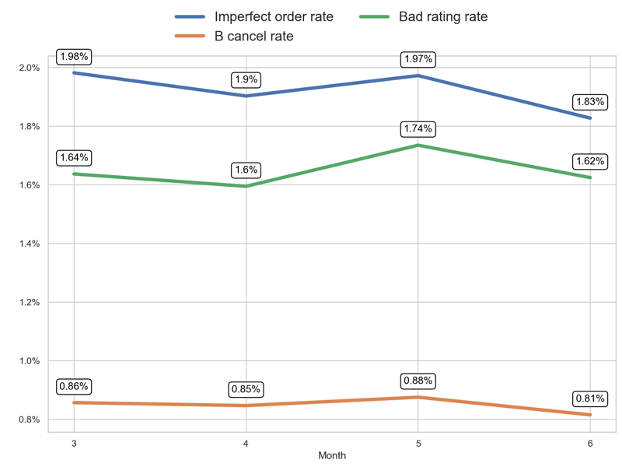
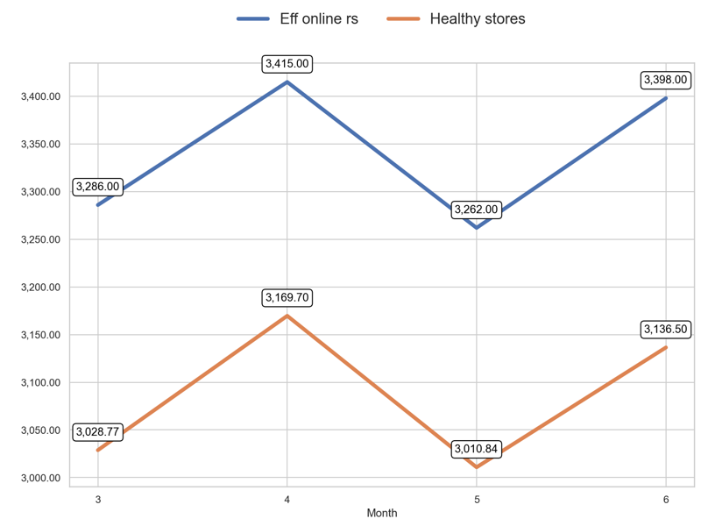
SERVICE
Action Title
Priority 2 -
Example text
Example text

Slide 7
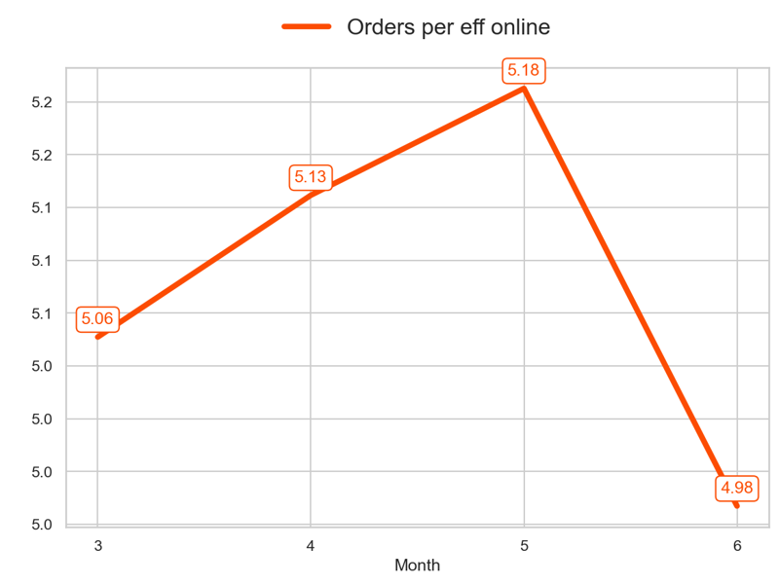
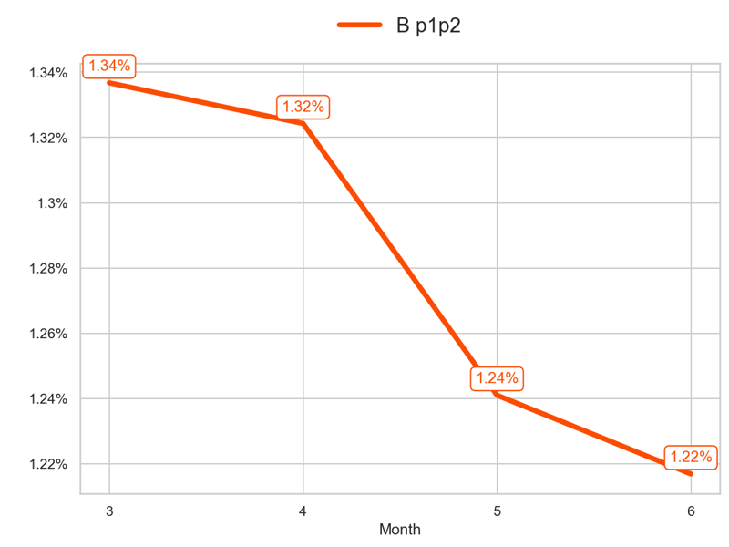
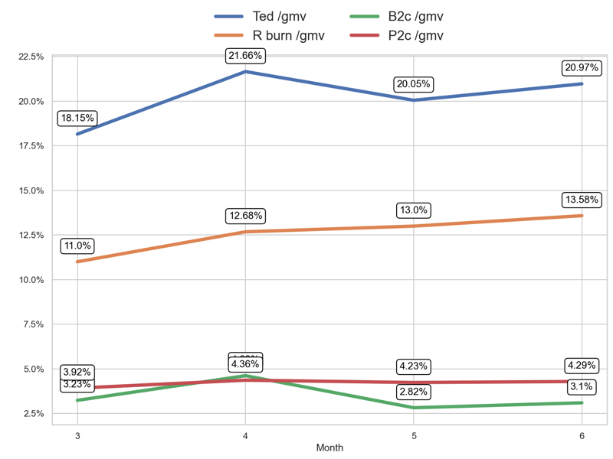
PERFORMANCE
Action Title
Priority 3 -
Insights
Media de los últimos 4 meses: 5.09
Media de los últimos 4 meses: 0.01
Example text

Slide 8
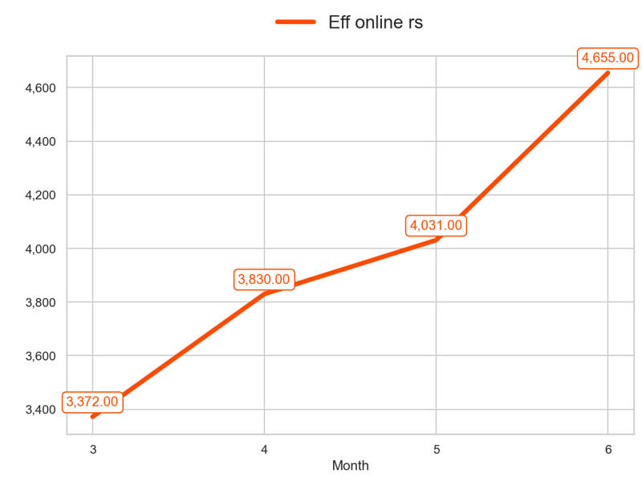
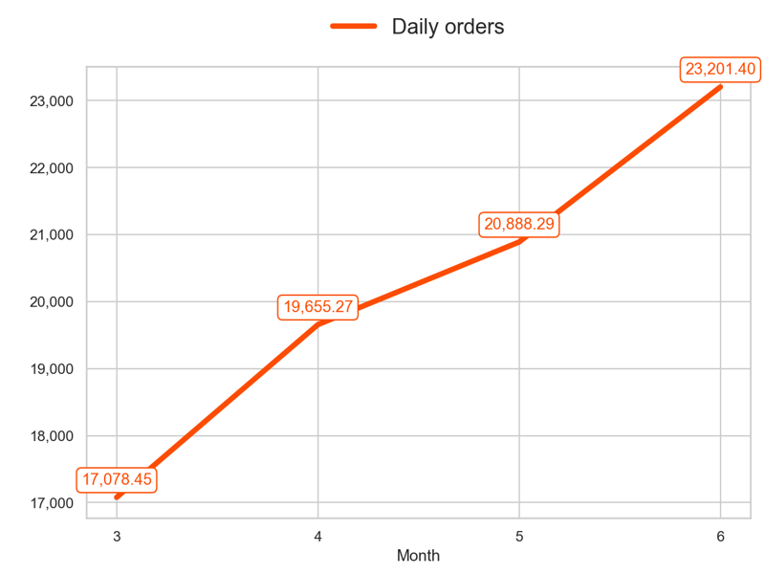
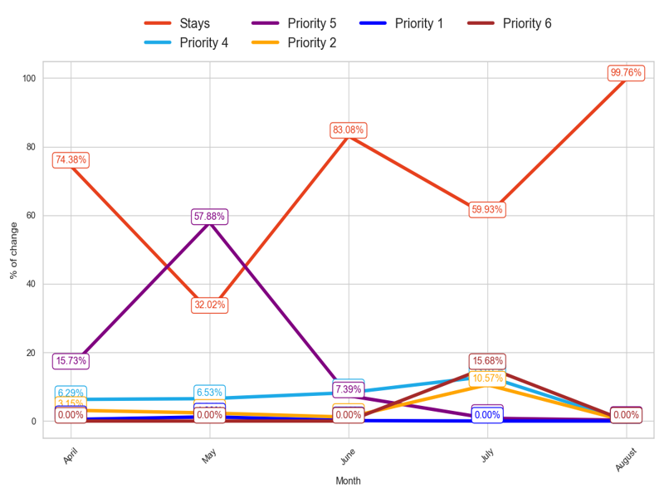
MIXED
Action Title
Priority 3 -
Insights
Media de los últimos 4 meses: 3972.0
Media de los últimos 4 meses: 20205.85
Example text

Slide 9
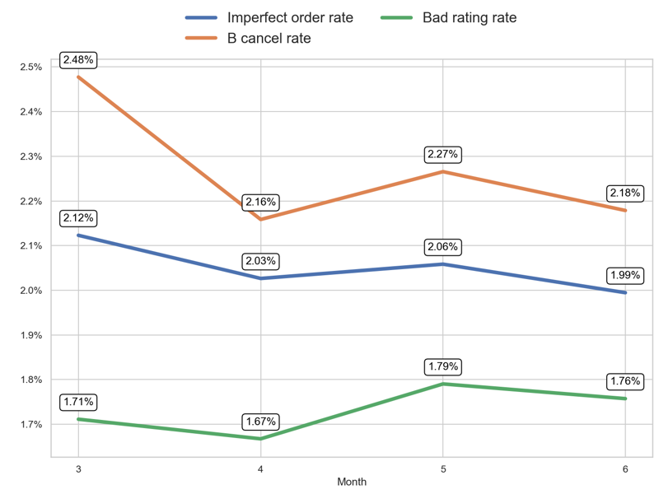
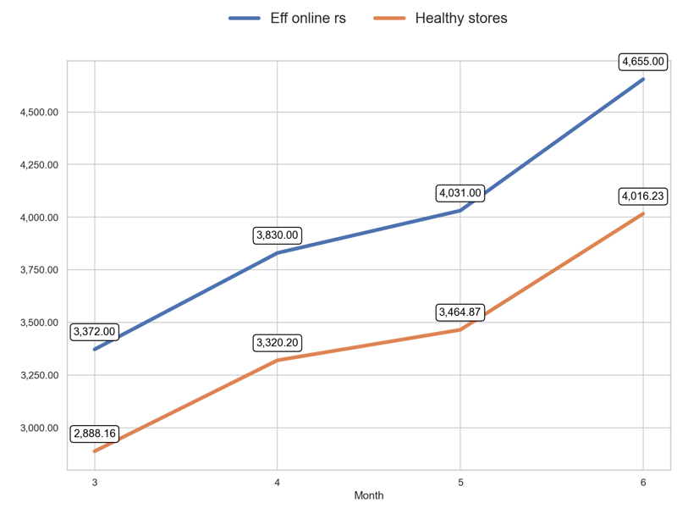
SERVICE
Action Title
Priority 3 -
Example text
Example text

Slide 10
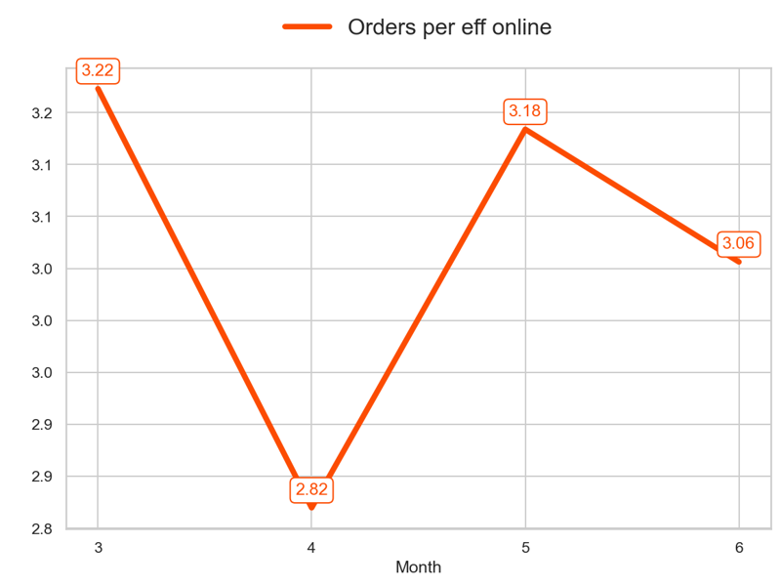
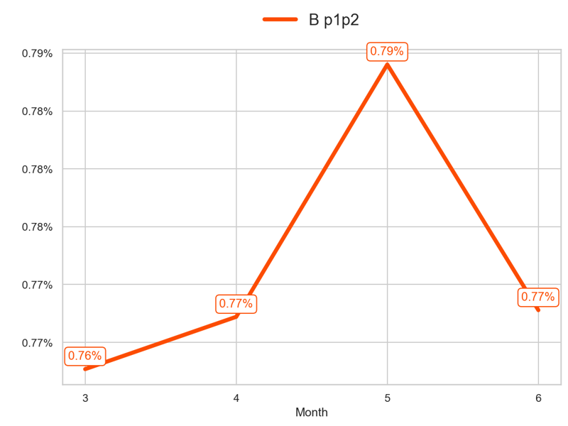
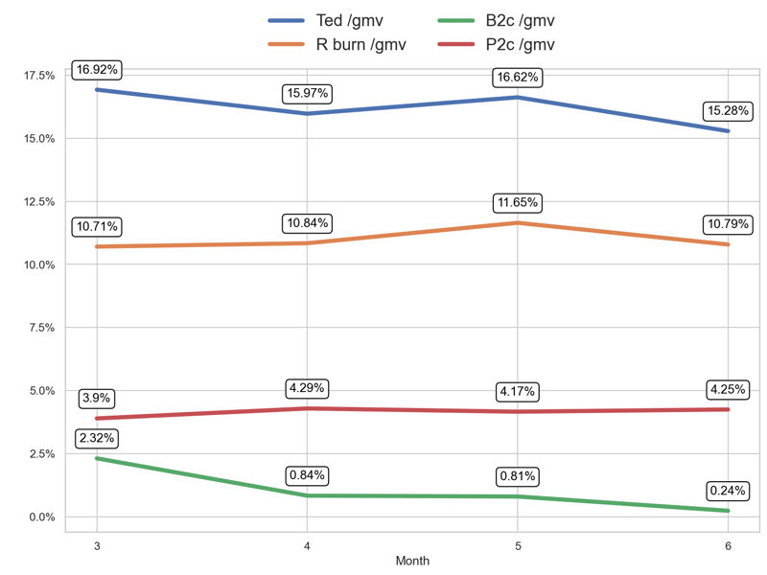
PERFORMANCE
Action Title
Priority 4 -
Insights
Media de los últimos 4 meses: 3.07
Media de los últimos 4 meses: 0.01
Example text

Slide 11
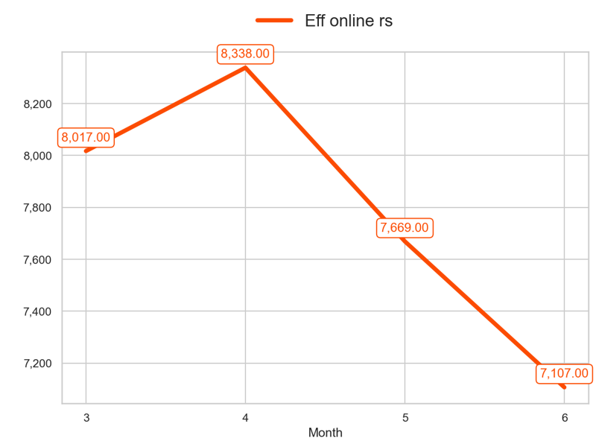
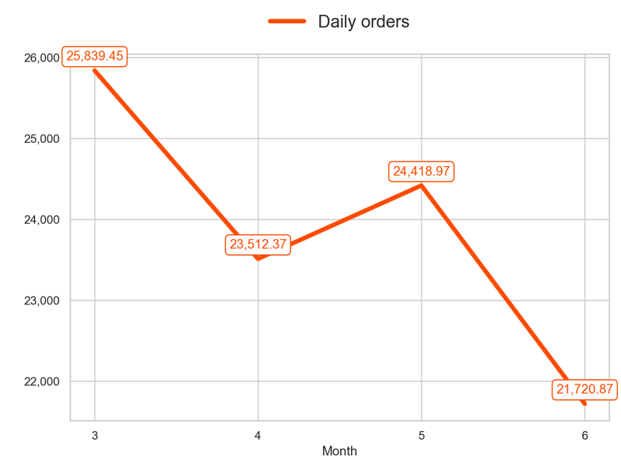
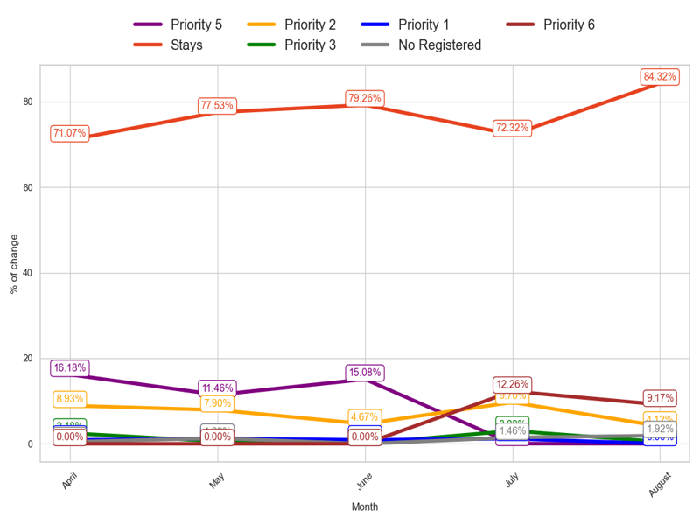
MIXED
Action Title
Priority 4 -
Insights
Media de los últimos 4 meses: 7782.75
Media de los últimos 4 meses: 23872.91
Example text

Slide 12
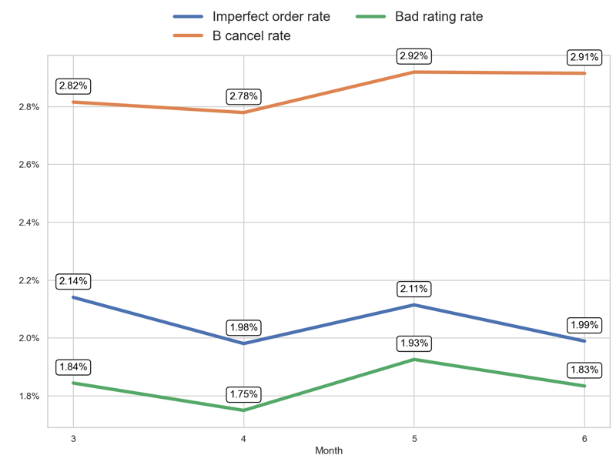
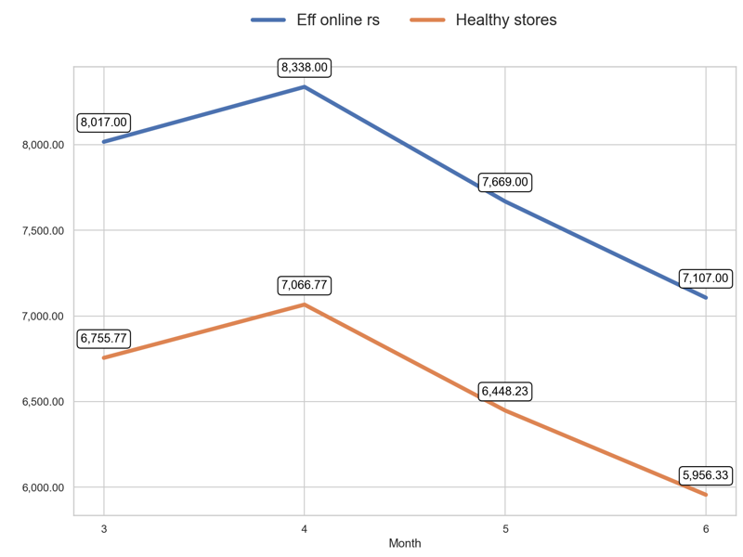
SERVICE
Action Title
Priority 4 -
Example text
Example text

Slide 13
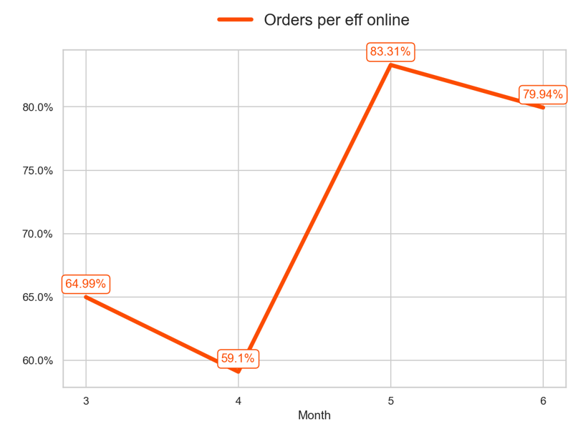
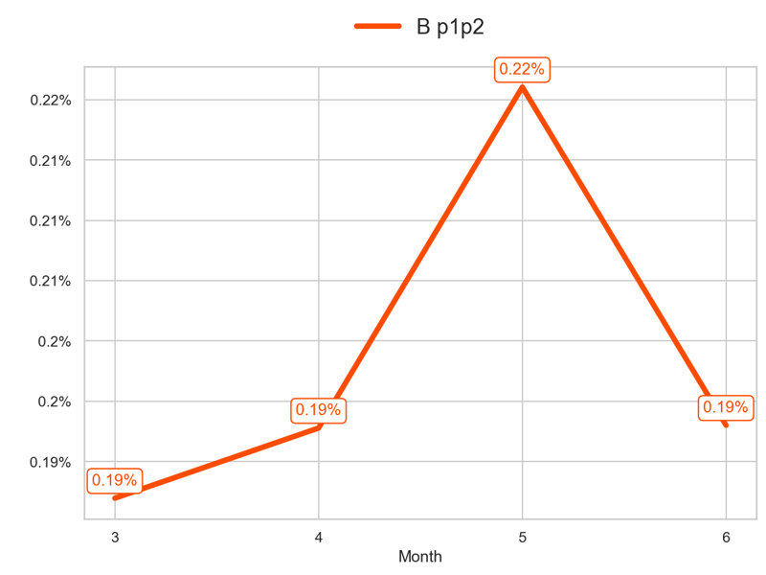
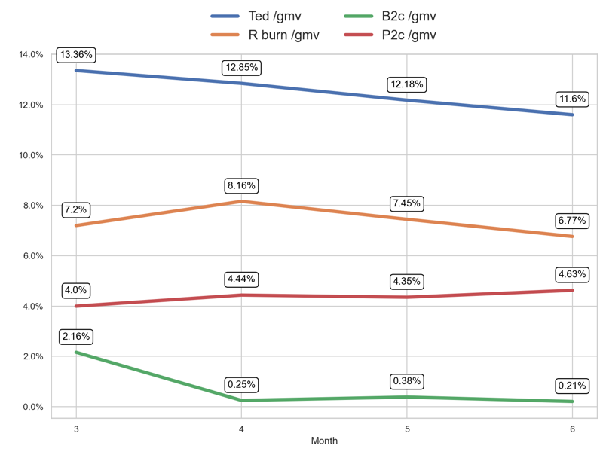
PERFORMANCE
Action Title
Priority 5 -
Insights
Media de los últimos 4 meses: 0.72
Media de los últimos 4 meses: 0.0
Example text

Slide 14
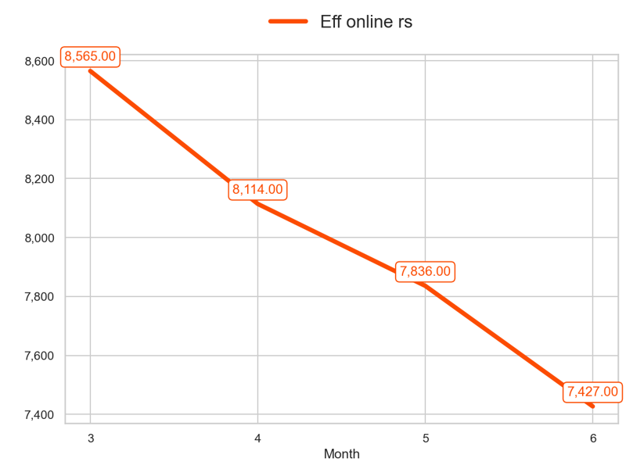
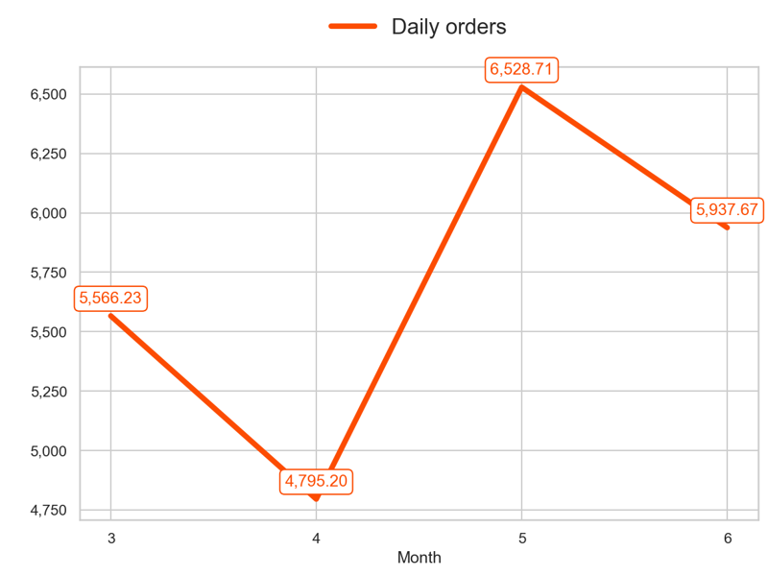
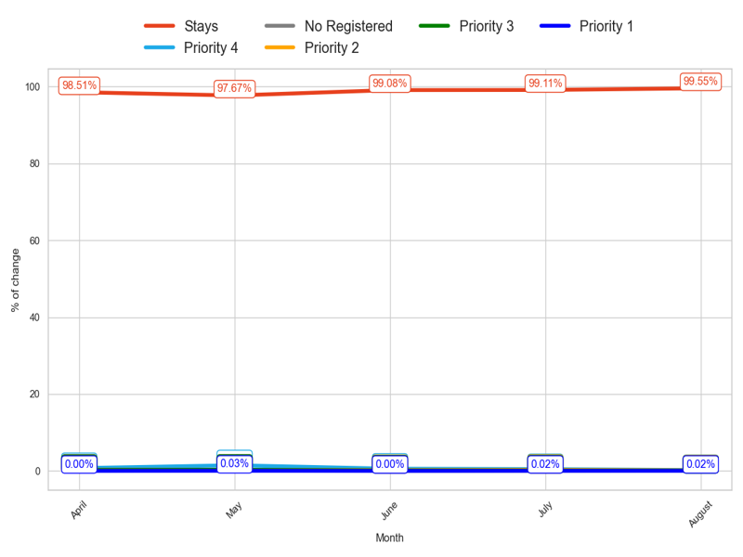
MIXED
Action Title
Priority 5 -
Insights
Media de los últimos 4 meses: 7985.5
Media de los últimos 4 meses: 5706.95
Example text

Slide 15
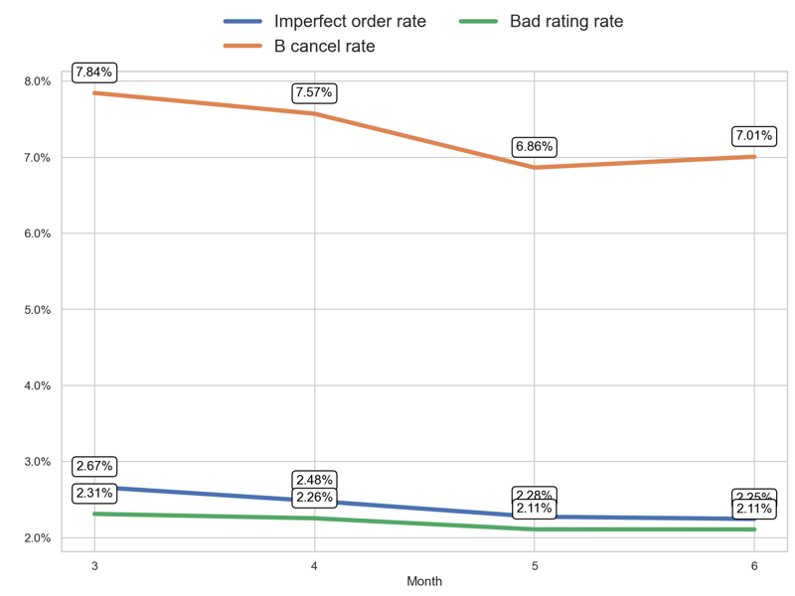
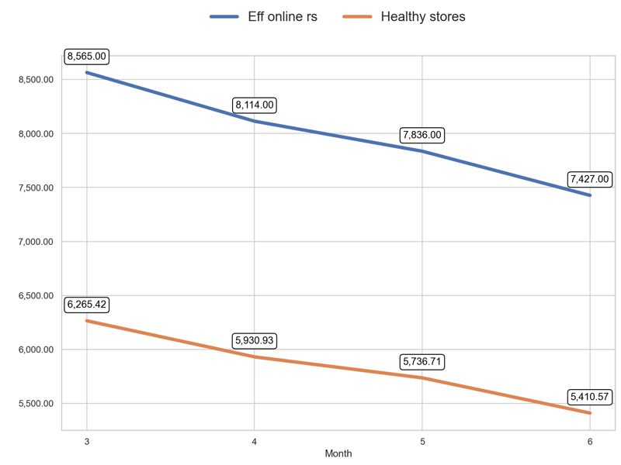
SERVICE
Action Title
Priority 5 -
Example text
Example text

